Slide 1
MR 4

Slide 2
전화번호 변경
https://report-dev.namuhx.com/api/app/user/pass/info?uuid=8b219840-709a-4b95-b1cd-67a3395944ce

Slide 3
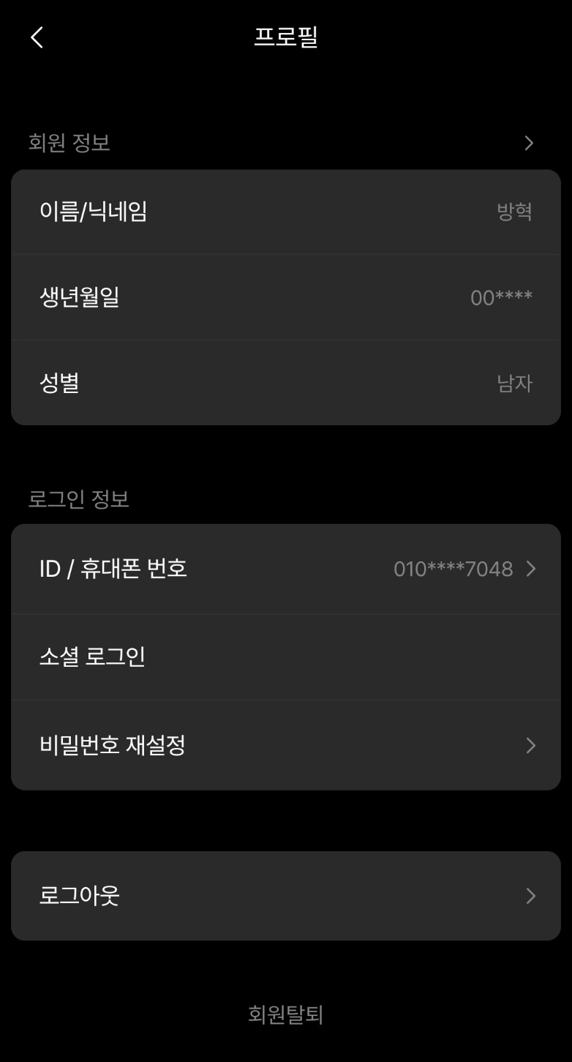
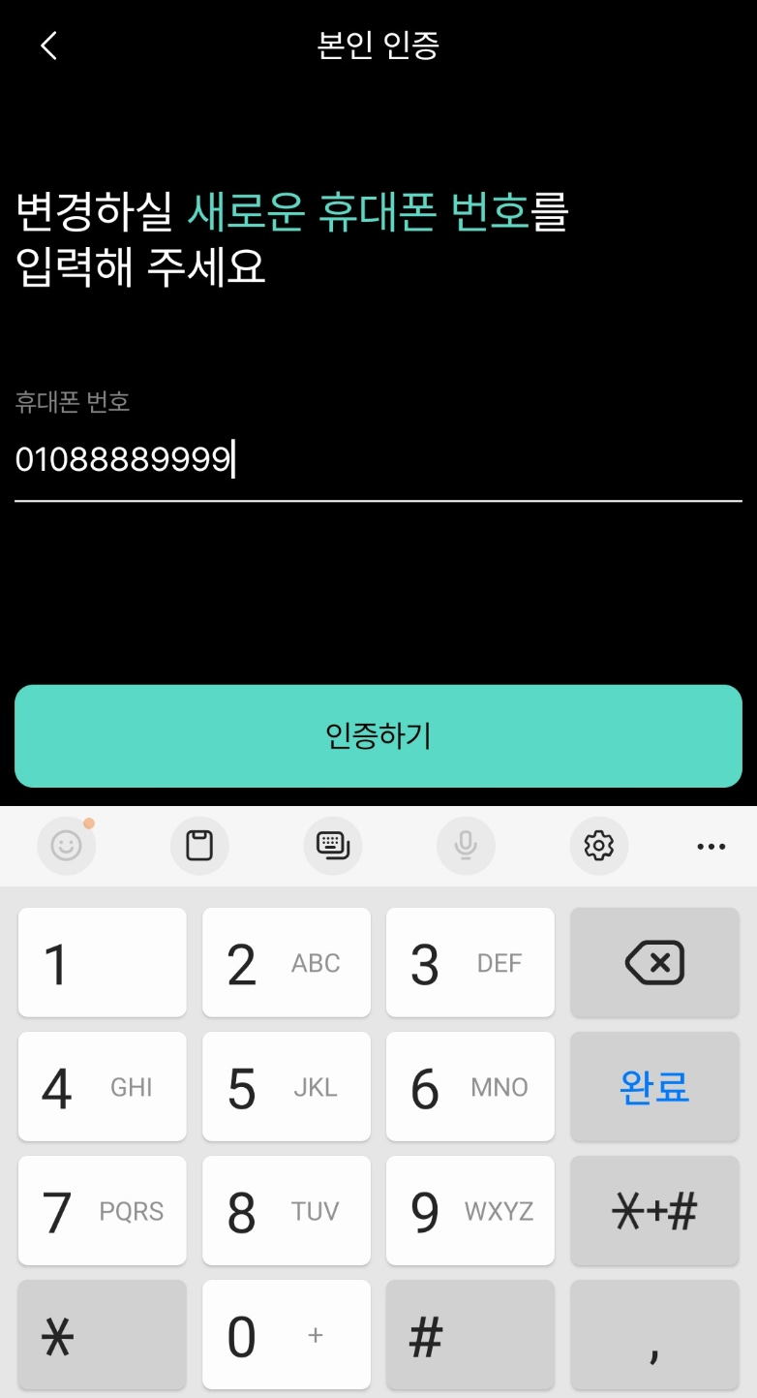

Slide 4
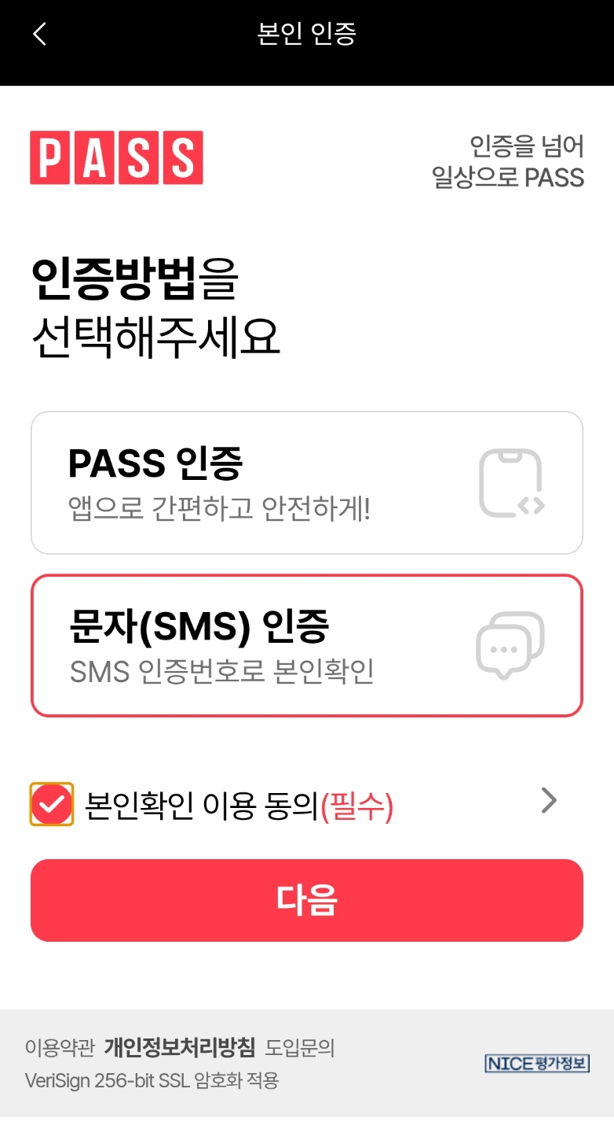
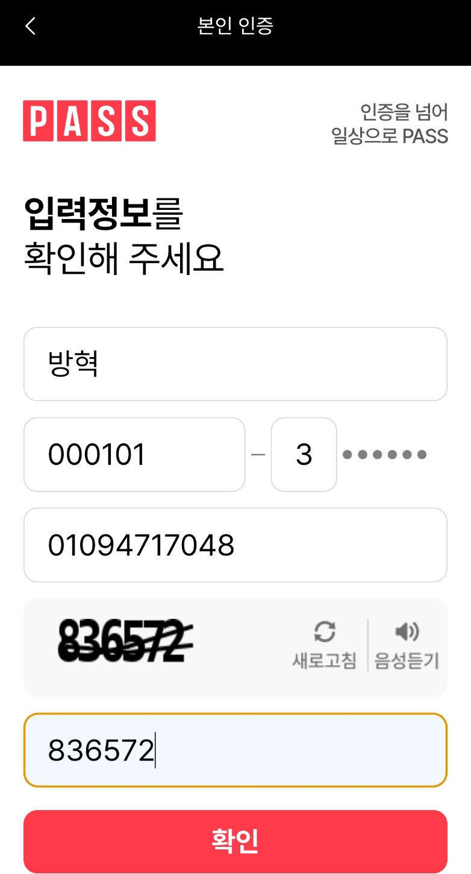
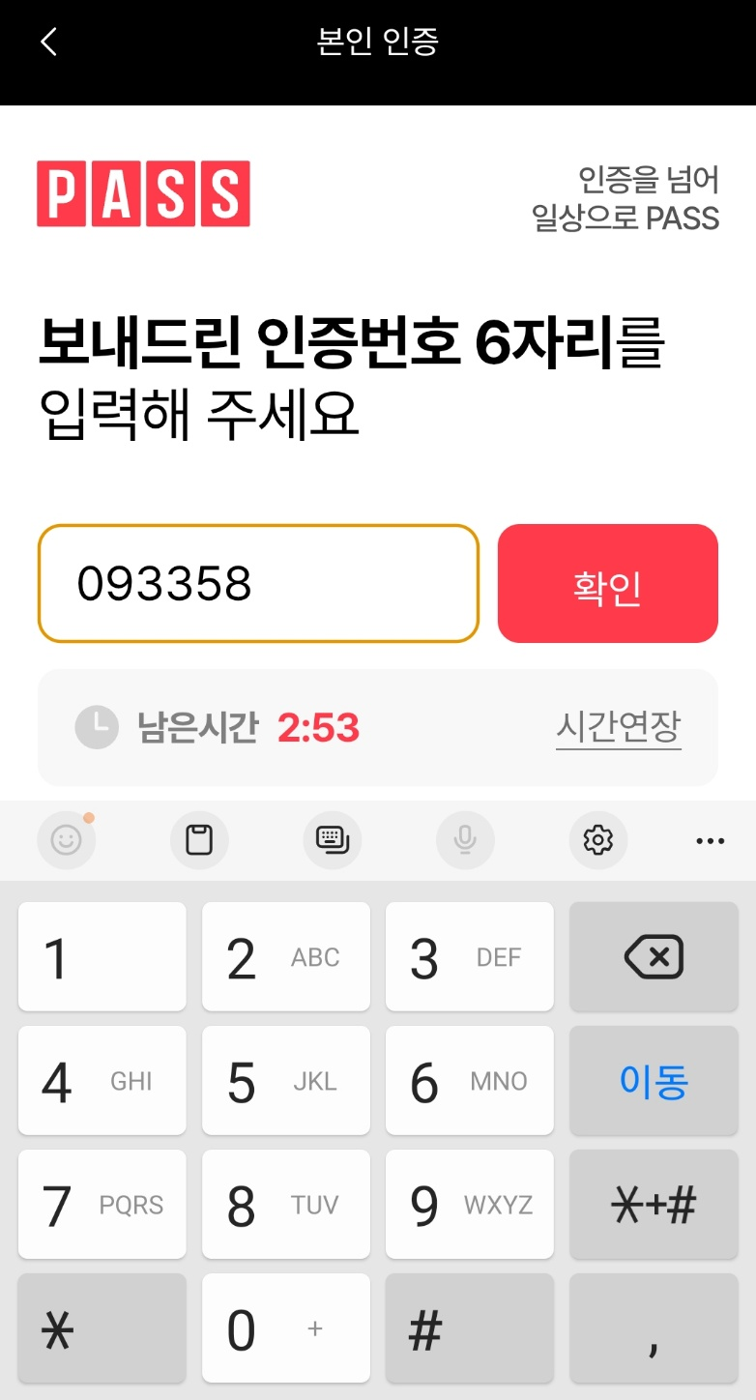

Slide 5
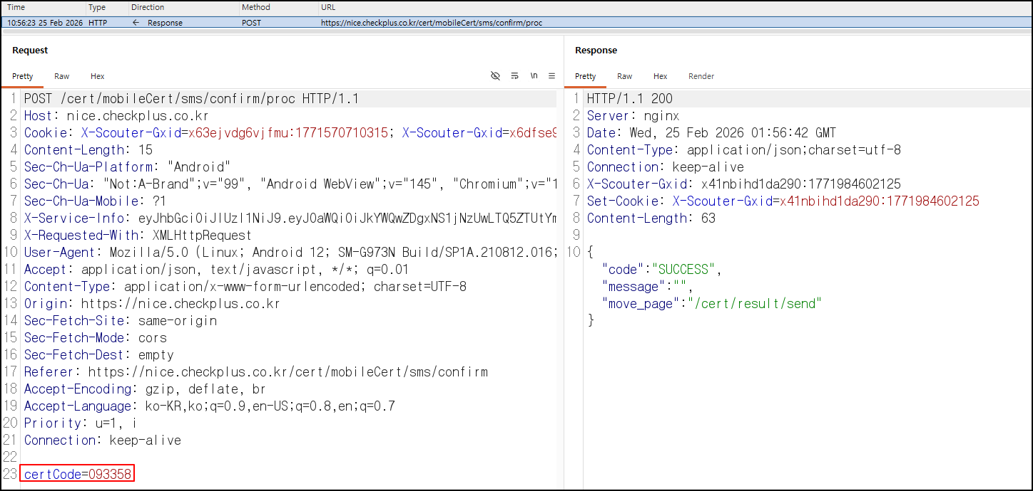
Pass 인증번호 입력

Slide 6
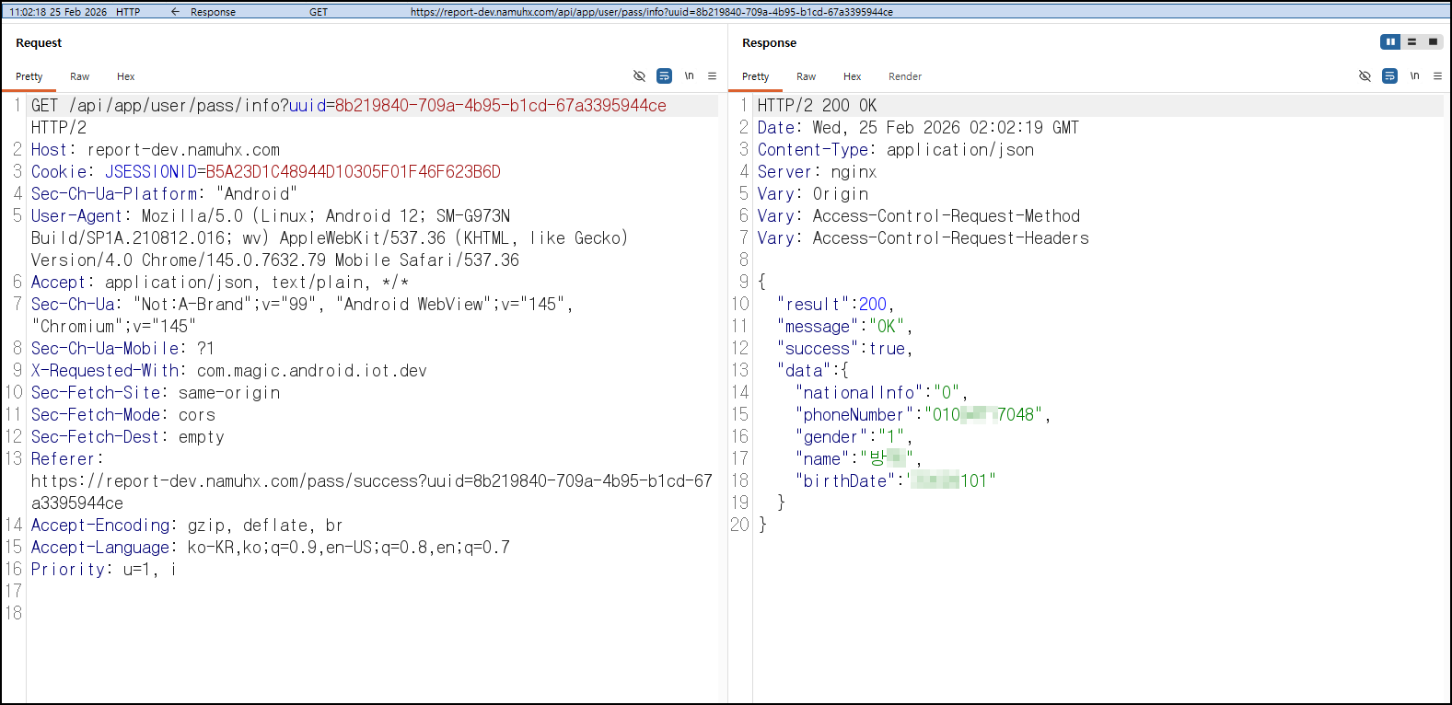

인증한 휴대전화번호를 내가 변경할 휴대전화 번호로 변조

Slide 7
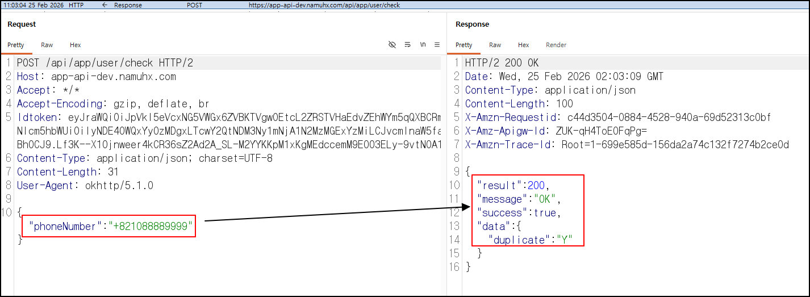
변조한 번호로 인증된 것을 확인

Slide 8
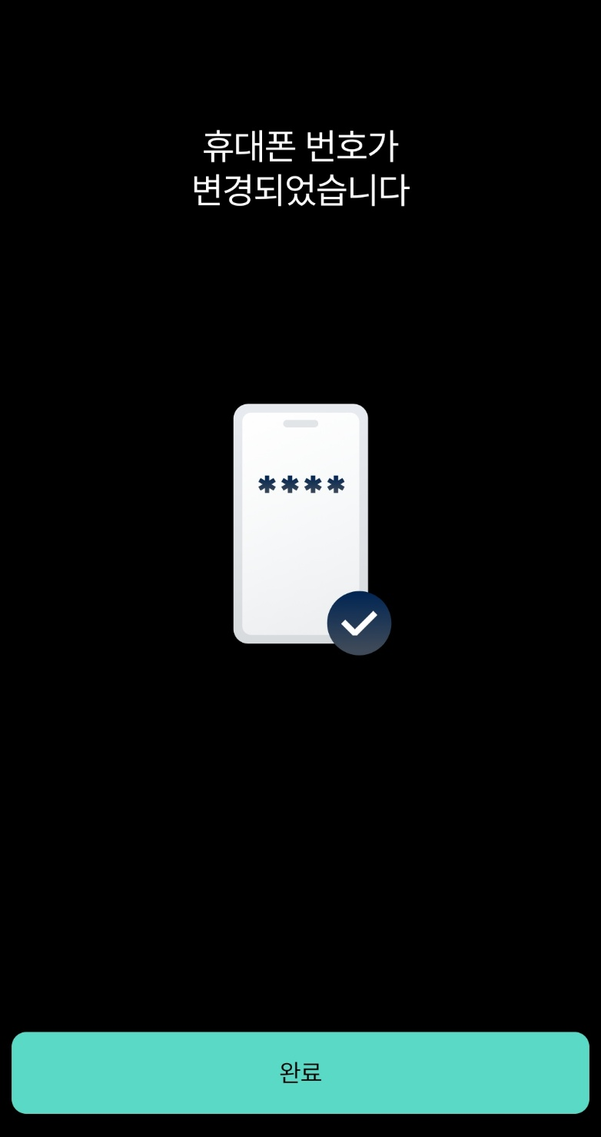
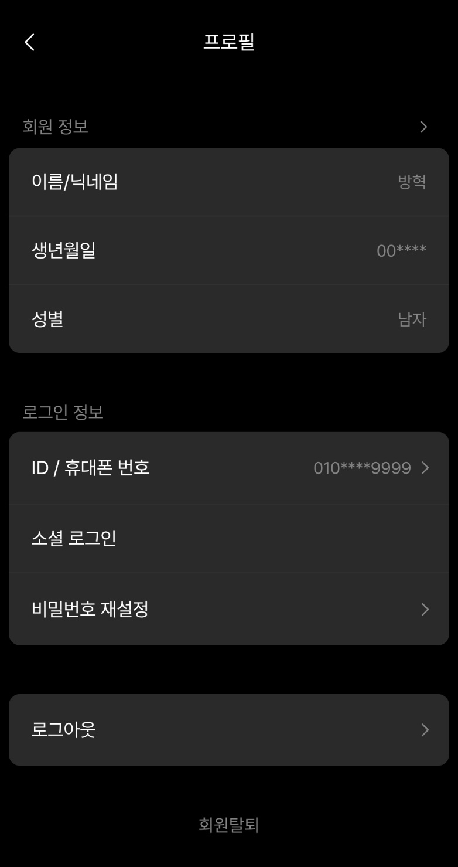
전화번호가 바뀐 것을 확인 후 로그아웃

Slide 9
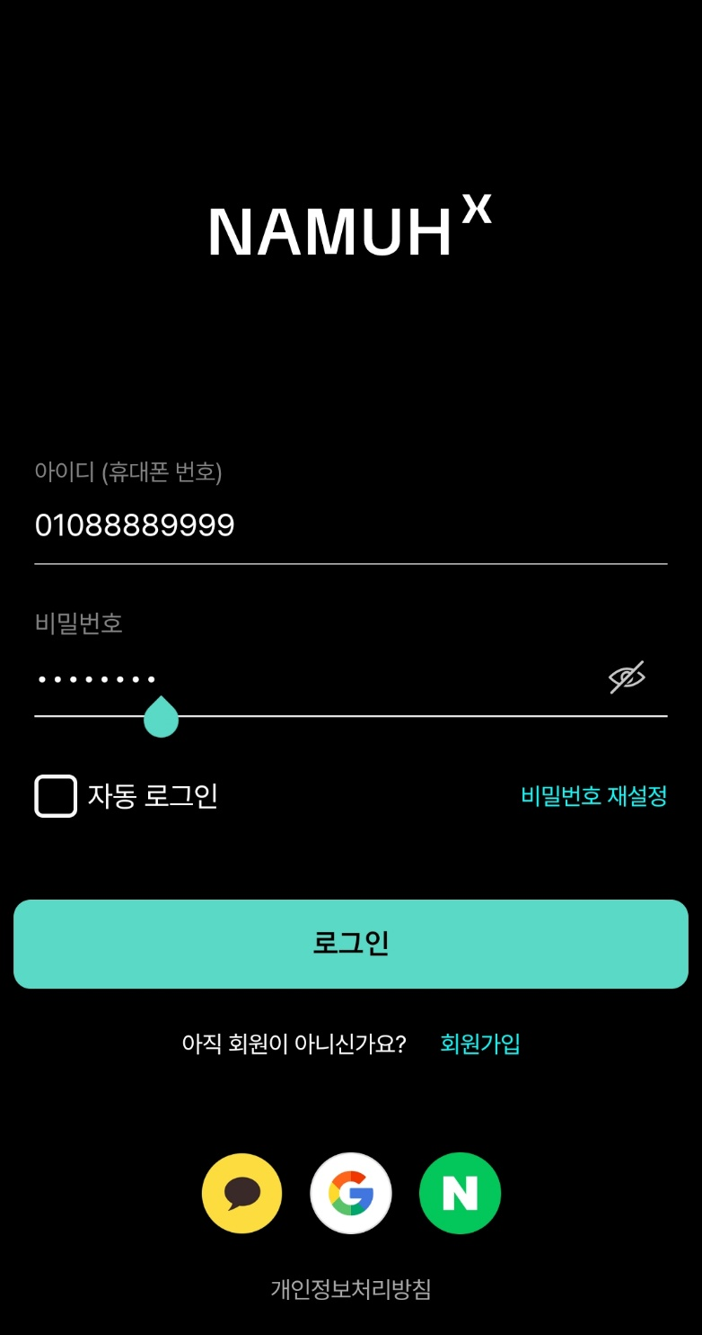
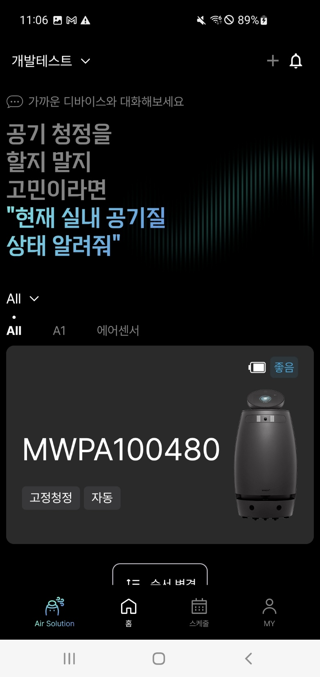
변경한 번호로 로그인 확인

Slide 10
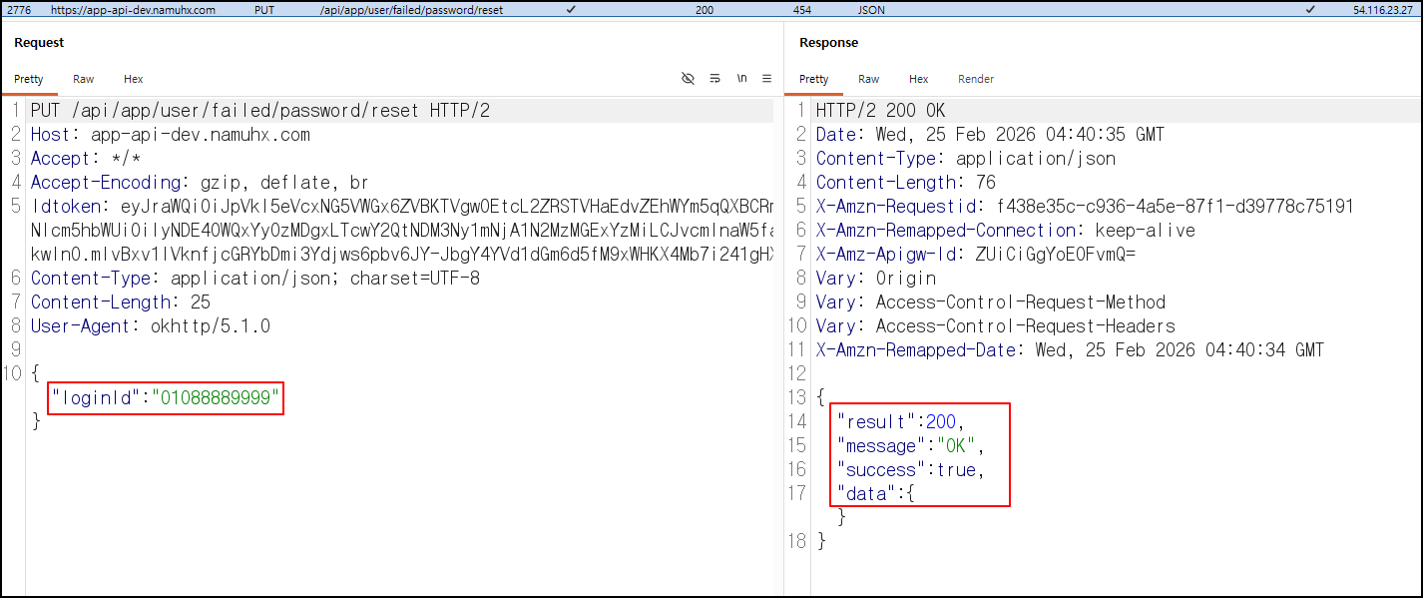
프록시 툴을 사용해 로그인 확인

Slide 11
단말기 내 중요정보 저장
경로 : /data/data/com.magic.android.iot.dev/files

Slide 12
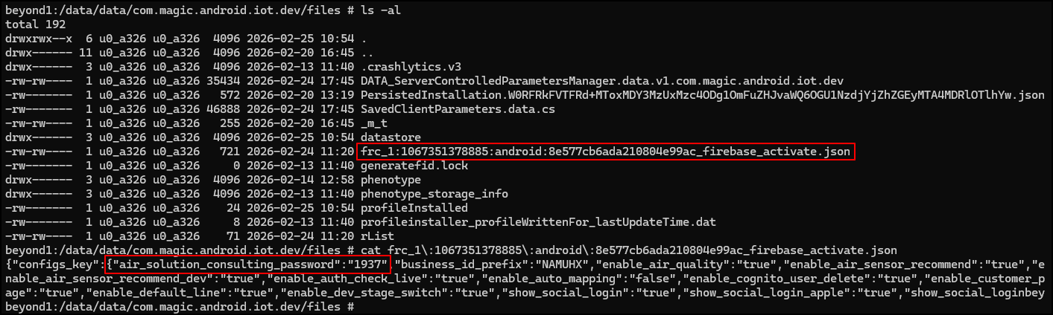
‘Hi Namuh dev’의 앱 전용 디렉터리에서 file 디렉터리 내 frc_1:···.json 파일 내 정보 확인
‘air_solution_consulting_password’ 라는 값 확인 가능

Slide 13
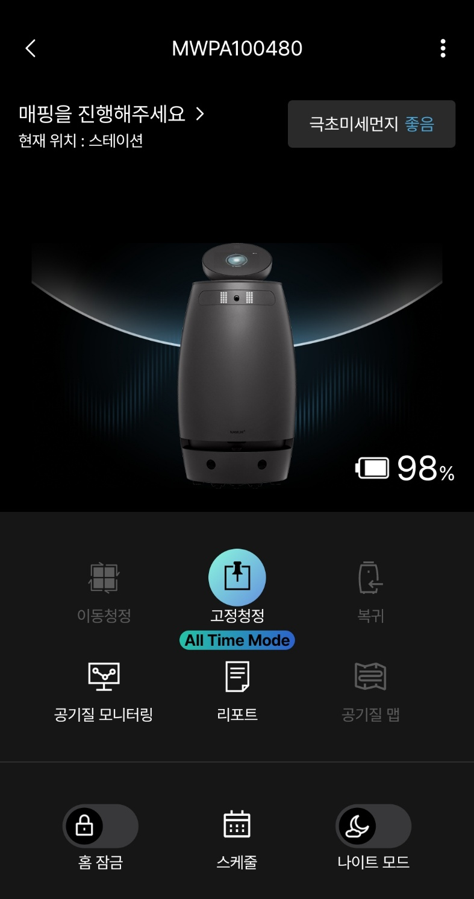
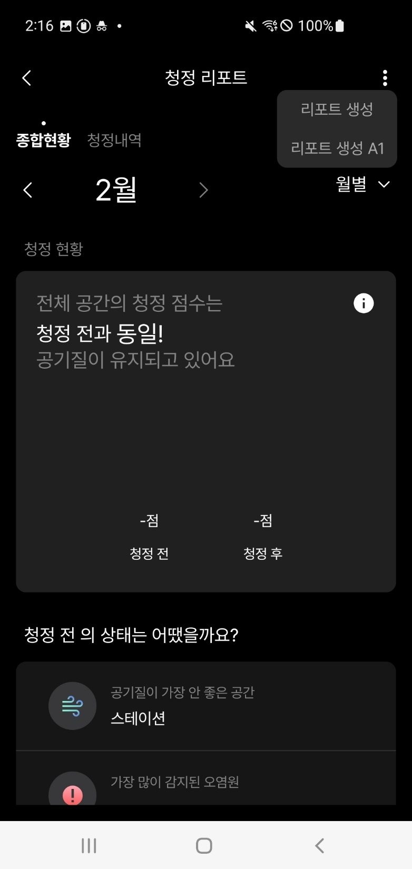
등록되어 있는 A1 화면에서 ‘리포트’ 클릭 후 리포트 생성 클릭

Slide 14
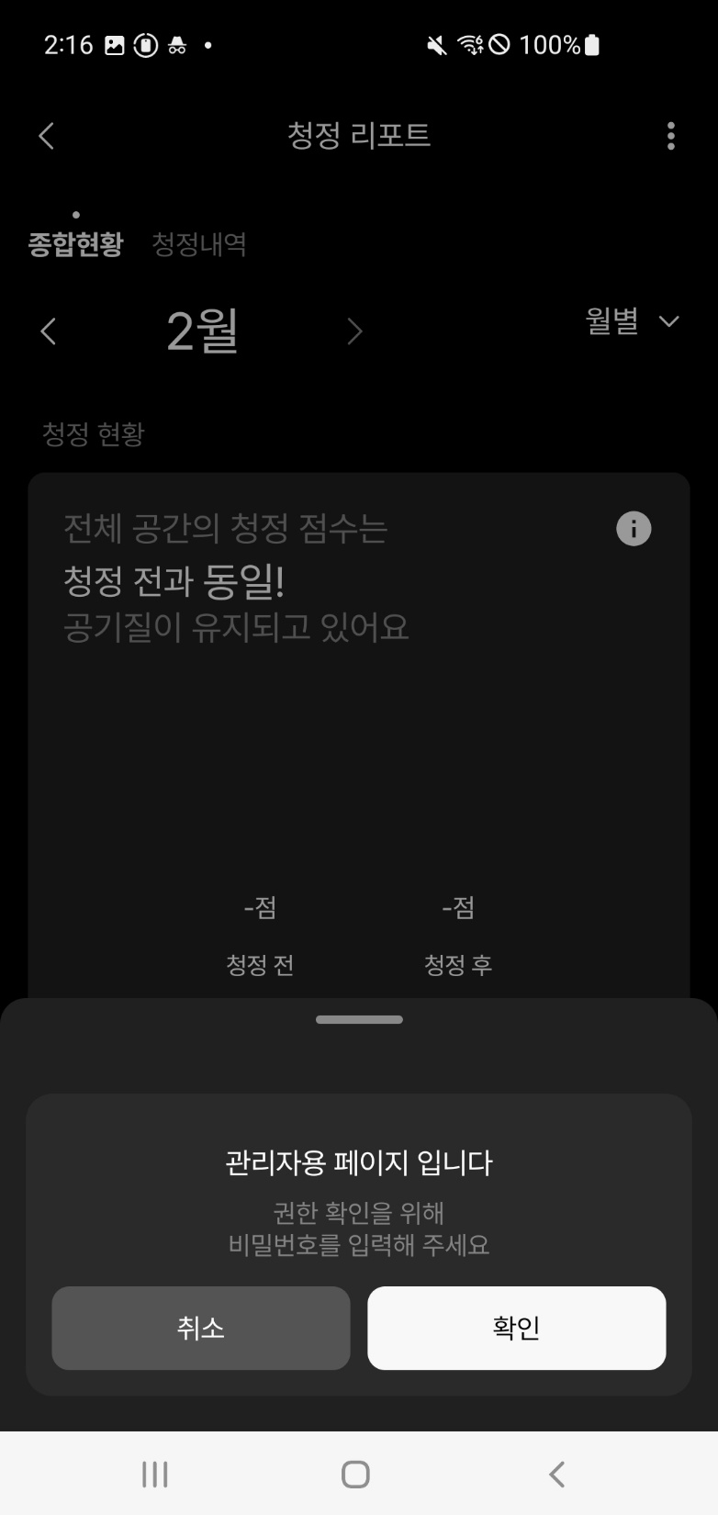
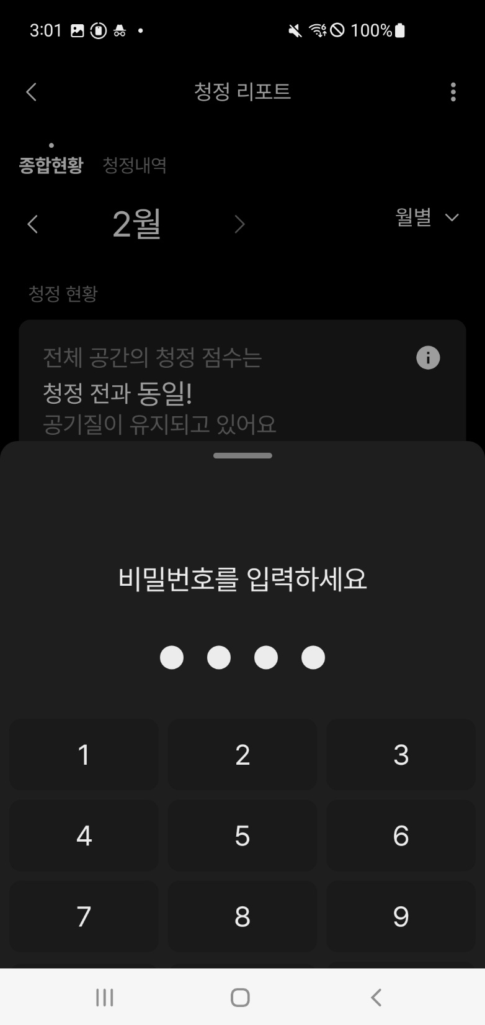
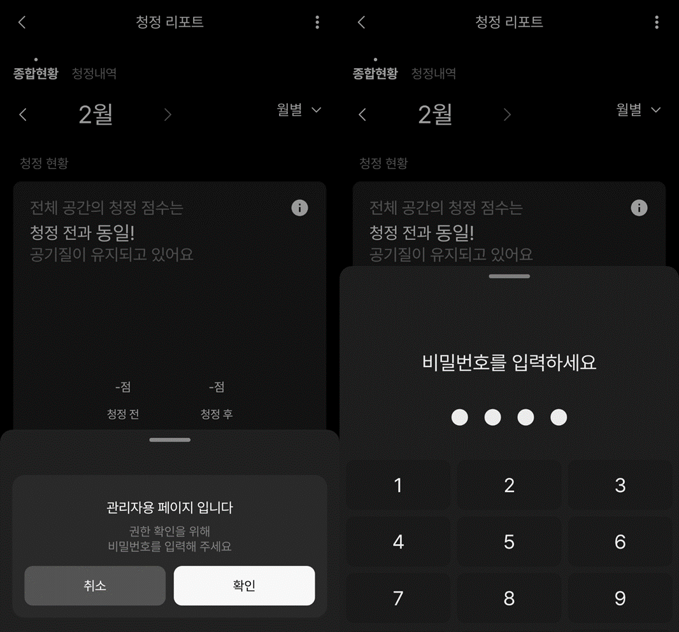
탈취한 비밀번호(1937)입력 후 관리자 전용 기능 사용 시도

Slide 15
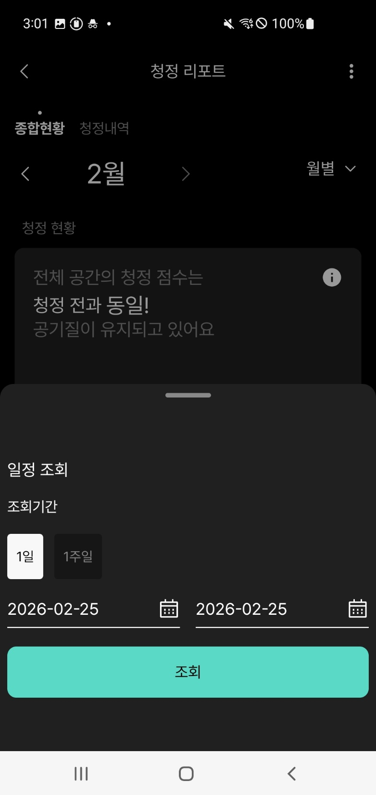
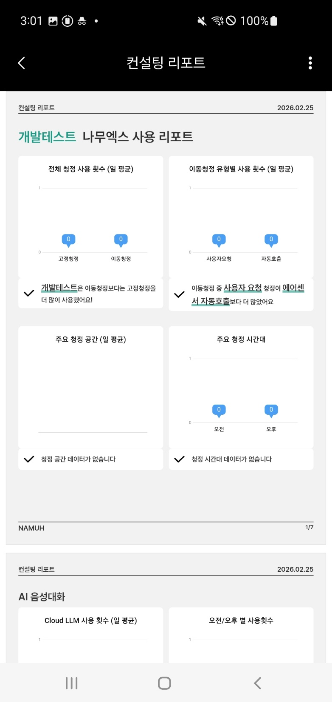
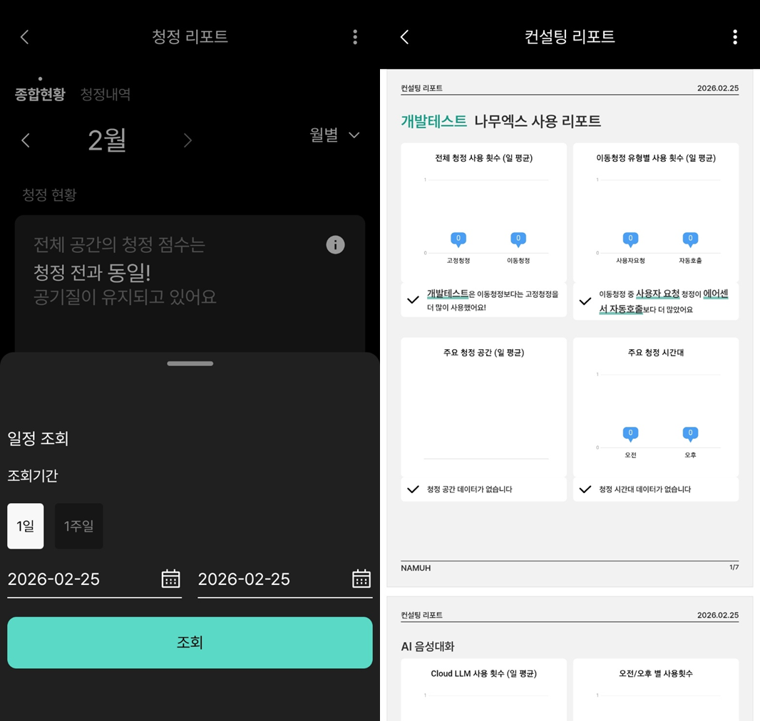
날짜 선택 후 조회 하면 리포트 조회 가능

